Slide 1
Отдел образования Администрации Чертковского района
2021-2022

Slide 2
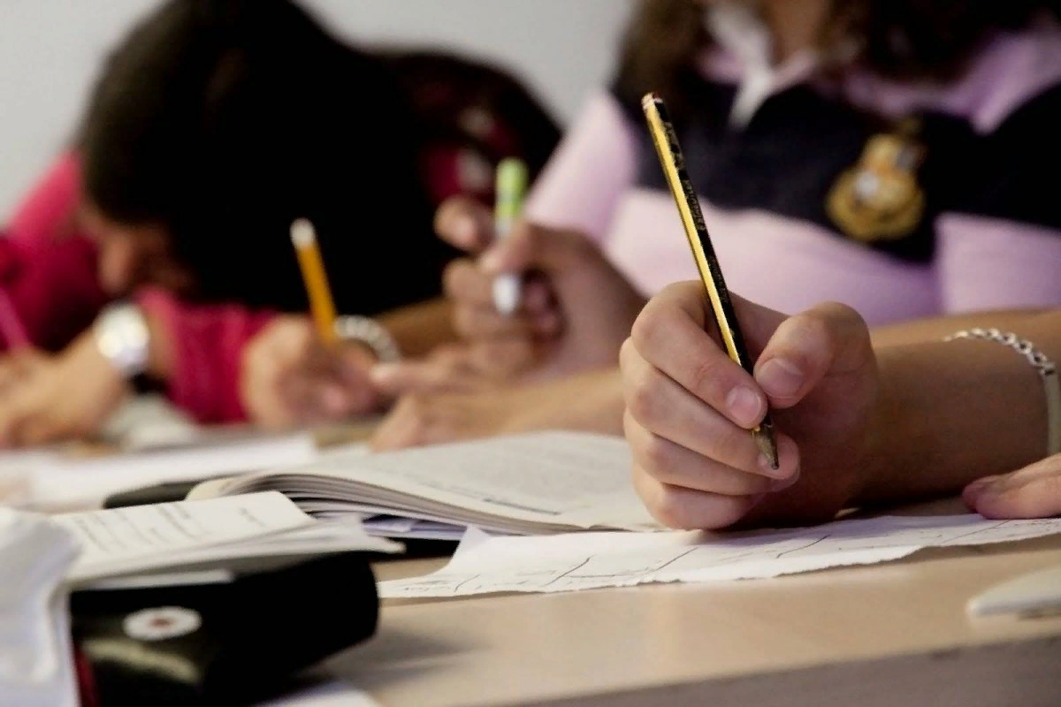
Итоговое сочинение (изложение) – условие допуска к государственной итоговой аттестации по образовательным программам среднего общего образования.

Slide 3
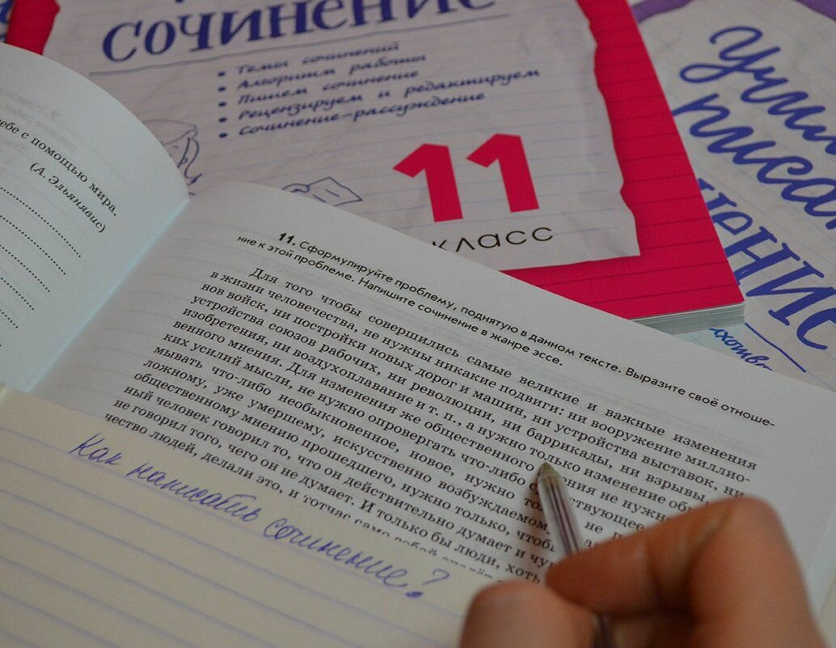
Общий порядок подготовки и проведения итогового сочинения (изложения)

Slide 4
Для участия в итоговом сочинении (изложении) участники подают заявление
не позднее чем за две недели до начала проведения итогового сочинения (изложения)
и согласие на обработку персональных данных.

Slide 5
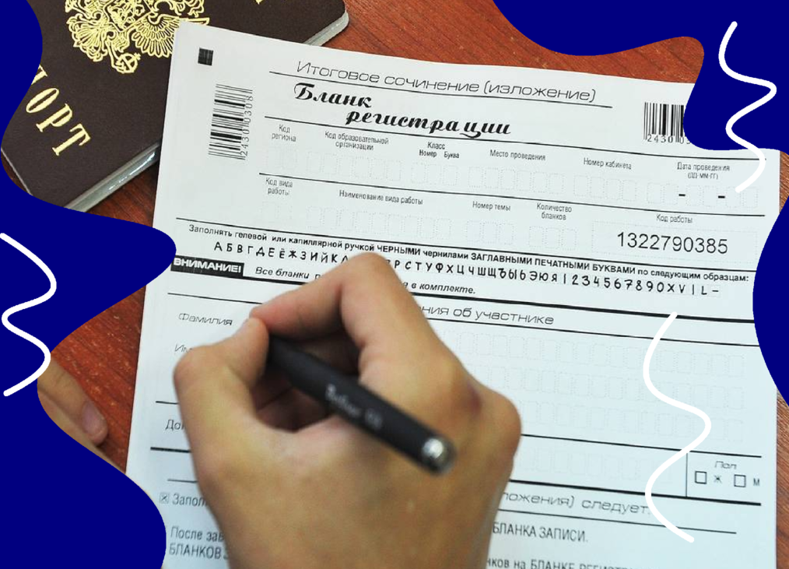
Дата проведения
1 декабря
2февраля
4 мая
Оценка: «зачет» – «незачет»
В случае получения неудовлетворительного результата («незачет») за итоговое сочинение обучающиеся вправе пересдать итоговое сочинение, но не более двух раз и только в сроки, предусмотренные расписанием проведения итогового сочинения.

Slide 6
Начало итогового сочинения – 10.00 по местному времени.
Вход участников итогового сочинения в образовательную организацию начинается с 09.00 по местному времени.
Получение тем– 9.45.

Slide 7
1.Человек путешествующий: дорога в жизни человека 2. Цивилизация и технологии — спасение, вызов или трагедия?
3. Преступление и наказание — вечная тема 4. Книга (музыка, спектакль, фильм) — про меня 5. Кому на Руси жить хорошо? — вопрос гражданина

Slide 8
Продолжительность выполнения итогового сочинения составляет
3 часа 55 минут (235 минут).
В продолжительность выполнения итогового сочинения не включается время, выделенное на подготовительные мероприятия (инструктаж участников итогового сочинения, заполнение ими регистрационных полей и др.)

Slide 9
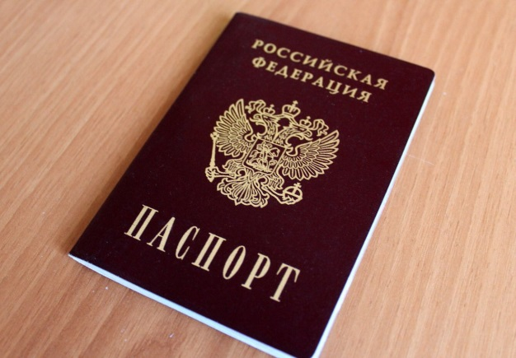
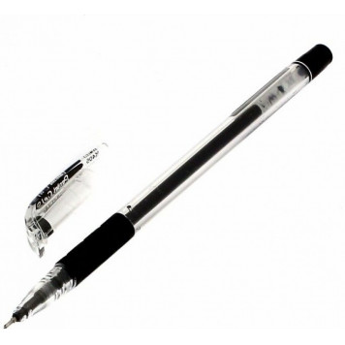
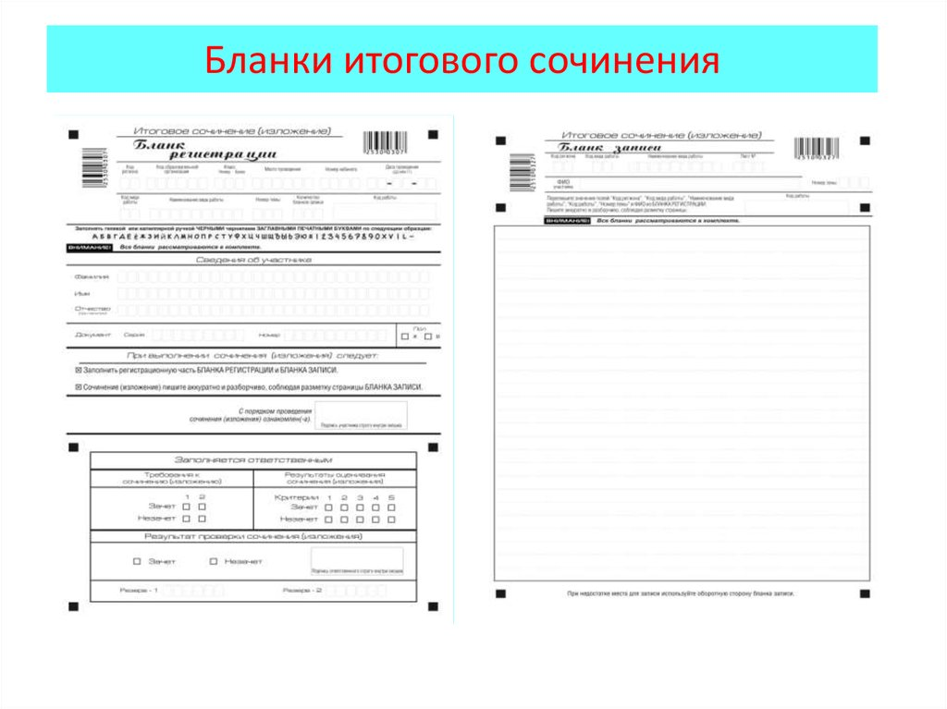
Во время проведения итогового сочинения (изложения) на рабочем столе помимо бланка регистрации и бланков записи, находятся:
- ручка (гелевая, капиллярная или перьевая с чернилами черного цвета);
- документ, удостоверяющий личность;
лекарства и питание (при необходимости);
- инструкция для участников итогового сочинения (изложения);
черновики.
Записи в черновиках не проверяются.

Slide 10
Во время работы в учебном кабинете запрещается:
- иметь при себе средства связи, фото, аудио и видеоаппаратуру, справочные материалы, письменные заметки и иные средства хранения и передачи информации;
- пользоваться текстами литературного материала (художественными произведениями, дневниками, мемуарами, публицистикой, другими литературными источниками), собственными орфографическими и (или) толковыми словарями;
- выносить из учебных кабинетов темы сочинений (тексты изложений) на бумажном или электронном носителях, фотографировать материалы итогового сочинения (изложения).

Slide 11
Все бланки сочинения (изложения) заполняются гелевыми, капиллярными или перьевыми ручками с чернилами черного цвета.
Участник должен изображать каждую цифру и букву во всех заполняемых полях бланка регистрации и верхней части бланка записи, тщательно копируя образец ее написания из строки с образцами написания символов, расположенной в верхней части бланка регистрации.
Небрежное написание символов может привести к тому, что при автоматизированной обработке символ может быть распознан неправильно.

Slide 12
Каждое поле в бланках заполняется, начиная с первой позиции (в том числе и поля для занесения фамилии, имени и отчества участника).
Если участник не имеет информации для заполнения какого-то конкретного поля, он должен оставить это поле пустым (не делать прочерков).

Slide 13
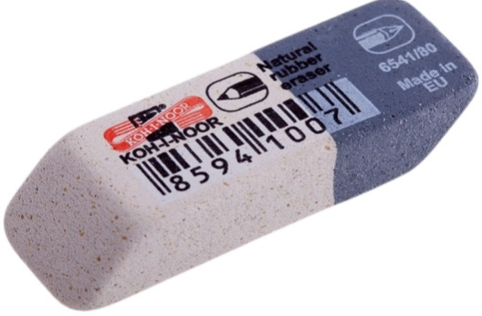
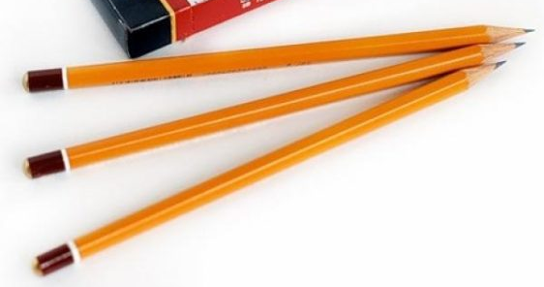
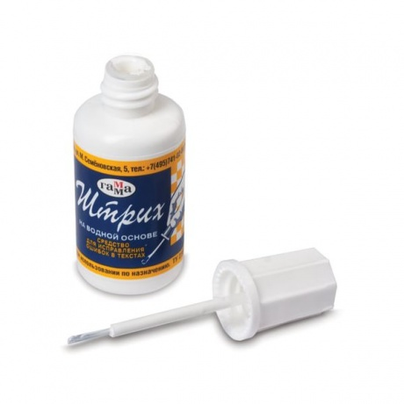
Категорически запрещается:
- делать в полях бланков, вне полей бланков или в полях, заполненных типографским способом, какие-либо записи и (или) пометки, не относящиеся к содержанию полей бланков;
- использовать для заполнения бланков цветные ручки вместо черной, карандаш (даже для черновых записей на бланках), средства для замазки, ластики.

Slide 14
Проверка длится не более 7 дней.
К проверке по пяти критериям оценивания, утверждённым Рособрнадзором, допускаются итоговые сочинения (изложения), соответствующие установленным требованиям:
Требование №1 «Объем итогового сочинения»
Требование №2 «Самостоятельность написания итогового сочинения»

Slide 15
Итоговое сочинение, соответствующее установленным требованиям, оценивается по пяти критериям:
1. «Соответствие теме»;
2. «Аргументация. Привлечение литературного материала»;
3. «Композиция и логика рассуждения»;
4. «Качество письменной речи»;
5. «Грамотность».
Критерии № 1 и № 2 являются основными.
Для получения «зачета» за итоговое сочинение необходимо получить «зачет» по критериям № 1 и № 2 (выставление «незачета» по одному из этих критериев автоматически ведет к «незачету» за работу в целом), а также дополнительно «зачет» по одному из других критериев (№ 3 - № 5).

Slide 16
Срок действия результатов итогового сочинения
Результат итогового сочинения в случае представления его при приеме на обучение по программам бакалавриата и программам специалитета действителен четыре года, следующих за годом получения такого результата.
Выпускники прошлых лет могут участвовать в написании итогового сочинения, в том числе при наличии у них действующих результатов итогового сочинения прошлых лет.

Slide 17
Желаем творческих успехов
Отдел образования Администрации Чертковского района

